Slide 1
নিরাপদে চলাচল
সবুজ বিদ্যাপীঠ উচ্চ বিদ্যালয়
শ্রেণি: তৃতীয়
বিষয়: বাংলা

Slide 2
KvRx b~i nvBDj †nv‡mb
সহকারি শিক্ষক
সবুজ বিদ্যাপীঠ উচ্চ বিদ্যালয়

Slide 3
শিখনফল:
শিক্ষার্থীবৃন্দ নিরাপদে চলাচল করতে-
ফুটওভারব্রীজ, ট্রাফিক নিয়ম, জেব্রাক্রোসিং, লেভেলক্রোসিং, ও ফ্লাইওভার ব্যবহার করতে পারবে

Slide 4
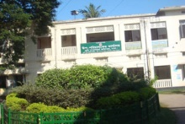
খামারবাড়ি

Slide 5
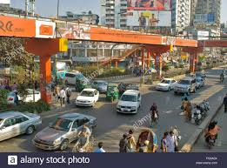
ফুটওভার ব্রীজ

Slide 6
ট্রাফিক বাতি

Slide 7
অন্ধমানুষ

Slide 8
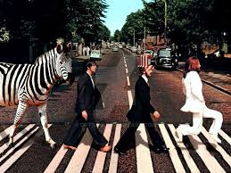
জেব্রাক্রোসিং

Slide 9
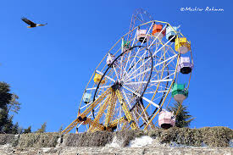
শিশুপার্ক

Slide 10
রাস্তার দিক নির্দেশক

Slide 11
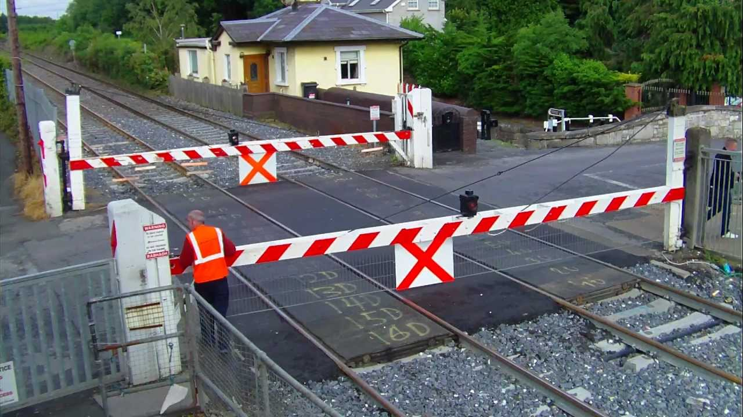
লেভেলক্রোসিং

Slide 12
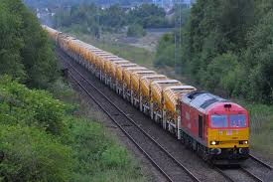
রেলগাড়ি

Slide 13
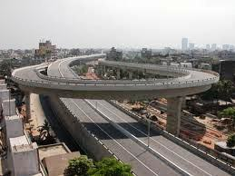
ফ্লাইওভার

Slide 14
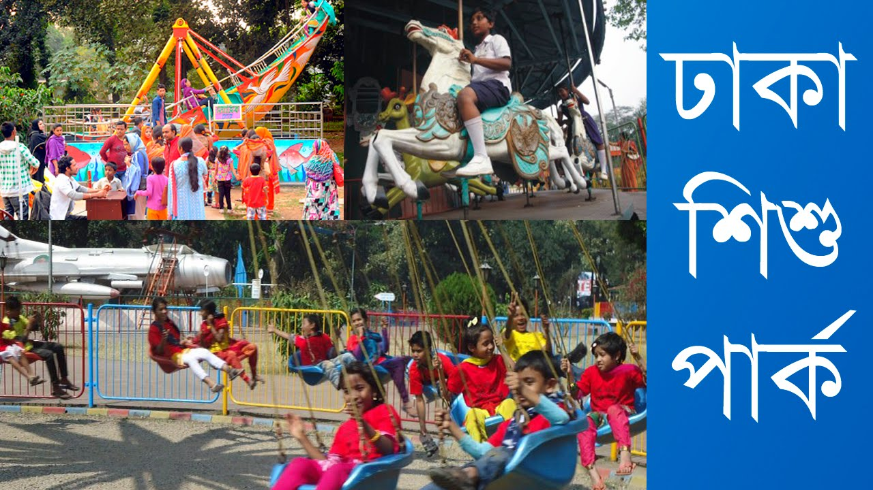
শিশুপার্ক

Slide 15
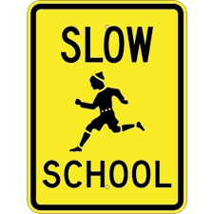

Slide 16
